Slide 1

Title: Patent hüququnun fəaliyyət müddəti
Tələbə: Süleymanlı Zəhra
Fakültə: Mexanika və informasiya texnologiyaları (MİT)
İxtisas: İnformasiya texnologiyaları
Grup: 845a2
Fənn: Əqli mülkiyyətin əsasları
İxtisas müəlliməsi: Qeribova İnci

Slide 2

Patent Nədir?
Patent — ixtiraçıya və ya hüquq sahibinə müəyyən müddətə verilən müstəsna hüquqdur. Patent texniki və ya yaradıcı həllin yeniliyini, faydalılığını və sənaye tətbiqini təsdiqləyərək onun icazəsiz istifadə, istehsal, satılma və ya yayılmadan qorunmasını təmin edir. Patent sahibi bu hüquqları başqalarına qadağan edə, sata və ya lisenziya verə bilər.

Slide 3

Patent Hüququnun Fəaliyyət Müddətləri
Patent hüququnun fəaliyyət müddəti patentin növündən asılıdır:
İxtira patenti: adətən 20 il (ərizə verildiyi tarixdən hesablanır).
Faydalı model: təxminən 10 il.
Sənaye nümunəsi: 10–15 il arası (ölkələrə görə dəyişə bilər).
Müddətin qüvvədə qalması üçün patent sahibi illik rüsumları vaxtında ödəməlidir. Müddət bitdikdən və ya rüsum ödənmədikdə, patent qüvvədən düşür və texniki həll ictimai mülkiyyətə keçir.

Slide 4
Patent Hüququnun Əsas Məqsədləri
İxtiraçıların hüquqlarını qorumaq: Yeni texniki həllərin icazəsiz istifadə olunmasının qarşısını almaq.
İnnovasiyanı təşviq etmək: Tədqiqat və inkişaf işlərinə marağı artırmaq.
Elmi–texniki tərəqqini sürətləndirmək: Yeni texnologiyaların meydana çıxmasına şərait yaratmaq.
Rəqabət qabiliyyətini gücləndirmək: Şirkətlər və müəssisələr arasında sağlam rəqabəti artırmaq.
İqtisadi dəyər yaratmaq: Patentlərin lisenziya verilməsi və satışı ilə iqtisadi gəlir əldə etmək.
Bilginin cəmiyyətə ötürülməsi: Patent müddəti bitdikdən sonra texnologiyanın ictimai istifadəyə açılmasını təmin etmək.

Slide 5
Patentlərin Növləri
1. İxtira Patenti (Invention Patent)
Texniki problemlərə yeni, yaradıcı və sənaye tətbiqi olan həllərin qorunması üçün verilir.
Xüsusiyyətləri:
Ən güclü və dərin hüquqi qoruma təmin edir
Yüksək səviyyəli texnoloji yenilik tələb olunur
Tələblər: yenilik, ixtira səviyyəsi, sənaye tətbiqi
Müddəti: Adətən 20 il
🟢 2. Faydalı Model Patenti (Utility Model)
Texniki həllərin sadələşdirilmiş və daha tez qeydiyyatdan keçən qorunma növüdür.
Xüsusiyyətləri:
Tələblər daha az sərtdir
Yenilik lazımdır, lakin ixtira səviyyəsi tələb olunmaya bilər
Kiçik dəyişiklik və təkmilləşdirmələr üçün uyğundur
Çox vaxt “kiçik ixtira” adlanır
Müddəti: Təxminən 10 il
🟣 3. Sənaye Nümunəsi (Industrial Design)
Məhsulun xarici görünüşünün – formanın, xəttlərin, ornamentin, rənglərin və dizayn elementlərinin qorunmasıdır.
Xüsusiyyətləri:
Məhsulun funksiyası yox, görünüşü qorunur
Məsələn: telefon korpusunun dizaynı, çanta modeli, mebel forması
Tələblər: yenilik və orijinallıq
Müddəti: Adətən 10–15 il

Slide 6
🟠 4. Bitki Sortları və Heyvan Cinsləri Üzrə Patentlər Yeni yaradılmış və ya kəşf edilmiş bitki sortları və heyvan cinslərinin qorunması. Xüsusiyyətləri: Yalnız xüsusi texniki və bioloji tələblərə cavab verən növlər qorunur Seçmə (seleksiya) yolu ilə əldə olunan yeniliklər üçün nəzərdə tutulur Müddəti: Adətən 20–25 il 🟡 5. Əczaçılıq və Biotexnologiya üzrə Patentlər Dərman maddələri, biotexnoloji proseslər və tibbi icadlar üçün tətbiq edilir. Xüsusiyyətləri: Ən sərt patent tələbləri bu sahədədir Bəzən əlavə qorunma müddəti (SPC – Supplementary Protection Certificate) tətbiq edilə bilər Klinik sınaqların uzunluğu səbəbindən xüsusi hüquqi mexanizmlər mövcuddur

Slide 7
Patent müddətinin hesablanması
Patentlərin fəaliyyət müddəti patentin növünə və ərizə verilmə tarixinə əsasən hesablanır. Hesablamanı müəyyən edən əsas prinsiplər bunlardır:
🔹 1. Müddət ərizə verildiyi tarixdən başlayır
Patent qorunmasının hesablanması patent üçün ilkin ərizənin verildiyi gündən etibarən aparılır
🔹 2. Patent növü müddəti müəyyənləşdirir
İxtira patenti: 20 il
Faydalı model: 10 il
Sənaye nümunəsi: 10–15 il (ölkədən asılı olaraq)
Müddətləri uzadan və ya məhdudlaşdıran hüquqi normalar ölkələrə görə dəyişə bilər.
🔹 3. İllik rüsumların ödənilməsi şərtdir
Patent yalnız nominal müddətə malik deyil — fəaliyyətinin davam etməsi üçün hər il illik patent rüsumu ödənilməlidir. Əks halda patent müddətindən əvvəl qüvvədən düşə bilər.
🔹 4. Beynəlxalq prioritet tarixi nəzərə alınır
Əgər patent ərizəsi beynəlxalq konvensiyalara əsasən başqa ölkələrə təqdim edilirsə, prioritet tarixi də əsas hesablanma nöqtəsi ola bilər (məsələn, Paris Konvensiyası).
🔹 5. Uzadılma halları mümkündür (xüsusi sahələr)
Bəzi texnoloji sahələrdə — əsasən dərman və biotexnologiya — əlavə qoruma müddəti (SPC) verilə bilər. Bu, adətən əsas patent müddətinin 20 ildən sonra bir neçə il artırılması deməkdir.

Slide 8
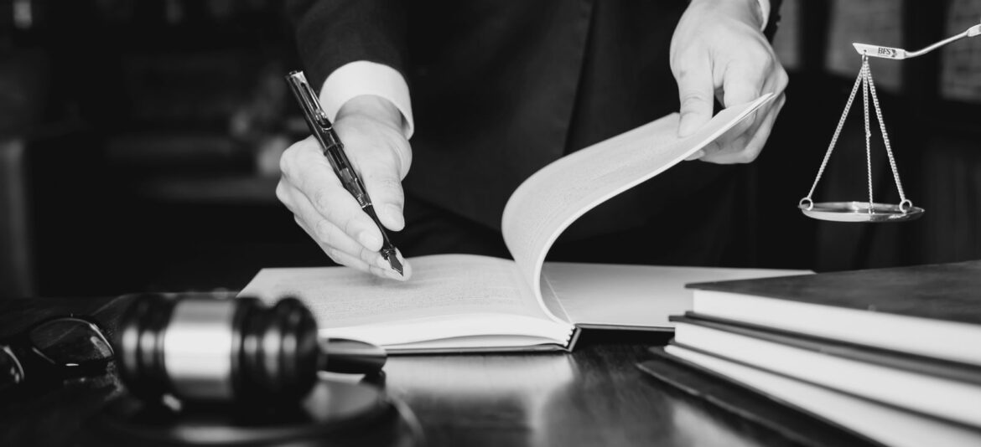
Patent sahibini hüquqları
Patent sahibi patentlə qorunan ixtiradan müstəsna şəkildə istifadə etmək və onun istifadəsini başqalarına qadağan etmək hüququna malikdir. Bu hüquqlara daxildir:
İxtiranı istehsal etmək, tətbiq etmək, satmaq və yaymaq hüququ
Üçüncü şəxslərə icazəsiz istifadəni qadağan etmək
Patentdən lisensiya vermək və ya tam satmaq imkanı
Patent hüquqlarının müdafiəsi üçün məhkəməyə müraciət etmək
Patentdən əldə olunan gəliri tam şəkildə idarə etmək və istifadə etmək

Slide 9

Patent hüququna təsir edən amillər
Patent hüququnun effektiv fəaliyyəti bir sıra amillərdən asılıdır:
İllik rüsumların ödənilməsi: Rüsumlar vaxtında ödənmədikdə patent qüvvədən düşür.
Qanunvericilik tələbləri: Hər ölkənin patent qanunları fərqlidir və müddətə, müdafiə səviyyəsinə təsir edir.
Patent sahibinin müdafiə fəaliyyəti: İcazəsiz istifadə aşkarlandıqda hüquqi tədbirlərin görülməsi vacibdir.
Texnologiyanın yeniliyi və aktuallığı: Sürətlə dəyişən sahələrdə patentin iqtisadi dəyəri zamanla azala bilər.
Beynəlxalq qorunma strategiyası: Patent yalnız müraciət edilən ölkələrdə qorunur; düzgün strategiya fəaliyyət dairəsini genişləndirir.

Slide 10

NƏTİCƏ
Patent sistemi innovasiyanın inkişafı, ixtiraçıların hüquqlarının qorunması və texnoloji tərəqqinin sürətlənməsi üçün əsas hüquqi mexanizmdir. Patentlər yeni texniki həllərin cəmiyyətdə tanınmasını təmin edir, eyni zamanda ixtiraçıya müəyyən müddət ərzində müstəsna istifadə hüququ verir. Müddət bitdikdən sonra isə bu bilik və texnologiya ictimai istifadəyə açılaraq ümumi inkişafı dəstəkləyir. Beləliklə, patent hüququ həm iqtisadi, həm elmi, həm də sosial tərəqqiyə xidmət edən vacib bir sistemdir.

Slide 11
İstifadə olunan saytlar və ədəbiyyatlar
Milli qanunvericilik və patent qanunları (Azərbaycan Respublikası “Patent haqqında” Qanunu ; İxtira, faydalı model və sənaye nümunələrinin hüquqi qorunması)
Beynəlxalq hüquq / Ümumdünya Əqli Mülkiyyət Təşkilatı (WIPO)

